Slide 1

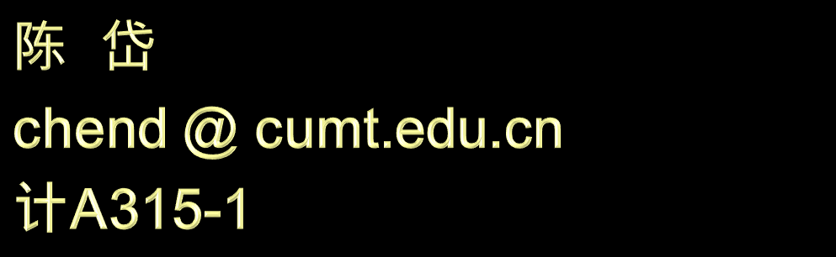


Slide 2
教材及主要参考书
《微型计算机原理与接口技术》周荷琴等编著
-中国科技大学 （第五版）
《微型计算机技术及应用》戴梅萼等编著
-清华大学出版社
《微型计算机原理及应用》郑学坚等编著
-清华大学出版社
课程资源：w j y l _ c u m t c d @ 1 6 3 . c o m
6 6 6 6 8 8 8 8

Slide 3
课程主要内容
第一章 绪论（2）
第二章 8086 CPU（5）
第三、四章 8086的寻址方式和指令系统及汇编语
言程序设计（8）
第五章 存储器（2）
第六章 I/O接口和总线（2）
第七章 中断、中断控制器（4）
第八章 计数/定时器8253（4）
第九、十章 串并行I/O接口芯片8251A/8255（8）
第十一章 数/模转换及模/数转换（4）
第十二章 DMA控制器8237A（1）

Slide 4
考核方式
平时成绩：30%
    点 名，10分
    作业4次，10分
    随堂测试，10分
期终考试：70%

Slide 5
第一章 绪 论
了解微机的发展过程
掌握微型计算机系统的三个层次，数
的表示方法
了解微型计算机三种总线结构以及微
型计算机系统的主要性能指标。

Slide 6
微机的特点与应用
一、了解微机的发展过程
1.1 微型计算机的发展概况
微机的特点（与小型机相比）：
体积小、功耗低（军事、航天、智能仪器）
可靠性高、使用环境要求低
系统外部芯片配套、系统设计灵活
性能优良、价格低廉
微机的应用：
科学计算 信息处理 计算机控制 网络应用
智能仪器 计算机通信 家用电器 医疗电子/军事应用
计算机辅助设计/制造CAD/CAM 计算机辅助教学CAI

Slide 7
1-2 微型计算机系统
计算机的基本结构都是属于冯•诺依曼型，包括运算器、控制器、存储器、输入设备和输出设备5大组成部分。
控制器
输入设备
主存储器
输出设备
运算器

Slide 8
1-2 微型计算机系统
是一个中央处理器CPU
  微处理器
  微型计算机
  微型计算机系统
是三个层次的概念，含义不同。

Slide 9
1. 微处理器（MPU, MicroProcessor Unit）
基本组成：
算术逻辑运算单元ALU
累加器和寄存器组
指令指针寄存器IP（程序计数器）
段寄存器
时序和控制逻辑部件
内部总线

Slide 10
1. 微处理器
微处理器的结构：
总线
数据寄存器
AX
BX
CX
DX
AH
AL
控制逻辑
BH
BL
CH
CL
指针及变址寄存器
段寄存器
DH
DL
SP
CS
BP
DS
ALU
SI
SS
PSW
标志位寄存器
DI
ES
IP
程序计数器

Slide 11
2. 微型计算机
  微型计算机是硬件系统的主要部分，由微处理器、存储系统、系统总线及I/O接口芯片组成。
微型计算机的基本结构：
地址总线AB：专门用来传送地址信息。地址总是从CPU送出的，所以它是单向的。AB的位数决定了CPU可直接寻址的内存范围。如16位微型机的地址总线为20位，其最大内存容量2²⁰= 1M; 8位微型机的地址总线为16位，其最大内存容量2¹⁶ = 64K
地址总线
数据总线DB：用来传输数据，是双向的，数据既可以从CPU送到其他部件，也可以从其它部件送到CPU。它的位数（宽度）与微处理器的位数相对应。
控制总线CB：用来传输控制信号，如读信号、中断请求信号等。
外
围
设
备
微
处
理
器
CPU
输入/输出接口电路
存储器
数据总线
控制总线

Slide 12
3. 微型计算机系统
以微型计算机为主体，配上输入输出设备和系统软件就构成了微型计算机系统。
常见的输入设备有：键盘、鼠标、图形扫描仪、条形码读入器等
常见的输出设备有：显示器、打印机、绘图仪等

Slide 13
运算器（定点、浮点）
微 处 理 器
寄存器组（通用、专用）
微 型 计 算 机 系 统
控制逻辑部件
微 型 计 算 机
系统总线
存储器（Cache、ROM、RAM）
输入/输出接口（并行、串行）
外围设备（外部设备、辅助设备）
软件系统（系统软件、应用软件）

Slide 14
二、存储器
存储器用来存储程序和数据
存储器一般分为两大类：内部存储器（内存或主存）、外部存储器（外存）。
存储体系：
CPU
高 速 缓 存
主 存 储 器
辅助存储器
海量存储器
内存储器
外存储器

Slide 15
1. 内部存储器
内存主要是半导体存储器，分为：
随机存取存储器RAM（Random Access Memory）
只读存储器ROM（Read Only Memory）。
2. 外部存储器
外存主要是磁记录存储器，典型的有：
软盘、硬盘、光盘、闪存（Flash Memory）。

Slide 16
3. 8086的存储器
8086～80486的存储系统中，
16位机有两个存储体，分别连数据总线D7～D0和D15～D8，数据总线DB一次传送16位数据；
32位则有4个存储体，一次传送32位数据。Pentium以上的微机配置8个存储体，分别连接64位DB。
FFFFF
FFFFD
.
.
.
00003
00001
FFFFE
FFFFC
.
.
.
00002
00000
D15～D8 D7～D0

Slide 17
4. 存储器性能指标
主要用存储容量、存取速度来衡量存储器的性能。
存储容量指存储器有多少个存储单元。
存取速度是从存储器中读出数据或数据写入存储器所需要的时间，包括CPU给出存储器地址、控制信号送到存储单元进行数据读出或写入一次，存储器恢复等时间的总和。
Notes:
存储系统中不同的存储器速度不同，容量也不同，从CACHE，内存，外存，都有变化。

Slide 18
存储容量的单位及其换算
bit
1Mb = 1024×1024bit = 2²⁰bit
1Gb = 2³⁰bit = 1024Mb
1Tb = 2⁴⁰bit = 1024Gb
Byte
1 Byte = 8bit，1KB = 1024 Byte
Word：
对于 8位机为1Byte（8bit）
对于16位机为2Byte（16bit ）
对于32位机为4Byte（32bit）

Slide 19
三、I/O接口
I/O接口用于CPU（或存储器）与外设之间的信息交换。而外设种类多，与CPU之间的速度、信号电平、数据格式都不同，所以要用专门的I/O接口电路来协调这些不一致。
主要接口芯片有
      锁存器74LS373/273
      缓冲器74LS245/244
      可编程中断控制器8259A
      可编程计数/计时器8253/8254
      可编程并行接口8255
      可编程串行接口8251A

Slide 20
四、总线
是一组导线和相关的控制、驱动电路的集合，是计算机系统各部件之间传输地址、数据和控制信息的公共通道。
1. 总线标准有四个特性：
    物理特性：
      总线物理连接方式。包括根数、插头、形状，排列
    功能特性：每根线的功能。
    电器特性：
      信号传递方向和有效电平范围。IN，OUT。
    时间特性：什么时间有效。

Slide 21
2. 总线分类
从总线的不同使用层次可以分为以下几类：
    内部总线
    元件级总线
    系统总线
    外部总线

Slide 22
1）内部总线
内部总线是微处理器内部各个部件之间传送信息的通道。
2）元件级总线
连接计算机系统（CPU，存储器，I/O接口）中两个主要部件的总线，分为以下三种:
地址总线AB：传送地址，三态单向。其位数决
定了 CPU可直接寻址的内存容量。
数据总线DB：传送数据，双向。
控制总线CB：传送控制信号，双向。

Slide 23
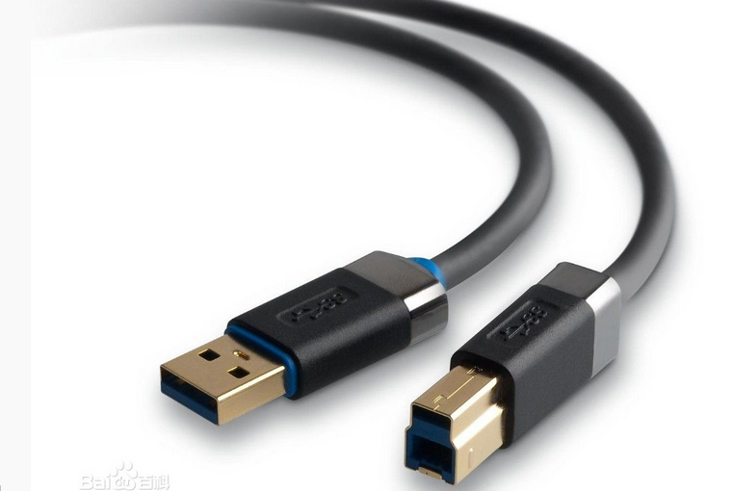
3）系统总线
是微机机箱内的底板总线，用来连接构成微机的各个插件板。ISA 、EISA、VESA、PCI、PCI-E
4）外部总线
用于微机系统与系统之间、系统与外设之间的信息通路，这种总线传输方式有并行、串行。
USB： Universal Serial BUS通用串行总线，热插拔。
USB1.1：12Mbps (1.5MB/s)
USB2.0：480Mbps (60MB/s)
USB3.0：5Gbps(640MB/s)
总线的带宽、总线宽度、总线工作频率
Notes:
总线的带宽指的是单位时间内总线上可传送的数据量，即我们常说的每秒钟传送多少字节。
总线的宽度指的是总线能同时传送的数据位数，即我们常说的16位、32位、64位等总线宽度的概念。在工作频率固定的条件下，总线的带宽与总线的宽度成正比。
总线的工作频率即总线的时钟频率，以MHz为单位。它是指用于协调总线上的各种操作的时钟信号的频率。工作频率越高则总线工作速度越快。
例 总线时钟频率为100MHz的32位总线，若每两个时钟周期完成一次总线存取操作，则总线带宽=32/8×100/2=200MB/s。

Slide 24
3. 总线结构
总线的结构已经从面向系统的单总线发展到面向存储器的双总线结构。
1）单总线
AB
CPU
I/O设备
存储器
I/O接口
I/O设备
DB
CB

Slide 25
3. 总线结构
2）面向CPU的双总线结构
在CPU与主存、CPU与I/O设备之间分别设置一组总线
I/O总线
CPU
……
I/O接口
I/O接口
I/O接口
存储总线
主存储器
I/O设备
I/O设备
……
I/O设备

Slide 26
3. 总线结构
3）面向主存的双总线结构
所有的设备和部件都挂到I/O总线上，同时在CPU与主存间增加了一组高速存储总线，使CPU与主存交换信息快。既提高了速率，也不降低CPU工作效率
I/O总线
……
I/O接口
I/O接口
CPU
存储总线
主存储器
I/O设备
……
I/O设备

Slide 27
五、微型计算机常用的性能指标
主频：CPU的工作频率，单位Hz（MHz或GHz）
字长：计算机内部一次能处理的二进制数 的位数。
内存容量：存储器能存储信息的字节数。
存取周期：主存完成一次读写所需的时间
运算速度：每秒执行指令的条数，一般用每秒 钟能执行多少百万条指令来表示。
MIPS（Millions of Instruction Per Second）
外设的配置与扩展能力
Notes:
外设的配置与扩展能力要求微机配接外设种类齐全，配接方便灵活，而且扩展能力强。势必要求微机主板上硬件接口功能齐全，软件驱动程序功能要强。

Slide 28
六、其它
将CPU、存储器、I/O接口、总线等集成在一片超大规模集成电路芯片上，称为单片微型计算机，简称单片机。
将CPU、存储器、I/O接口、总线、 I/O设备（如：小键盘、数码显示器等）等装配在印刷板上，称为单板机。

Slide 29
1-3 计算机数据格式
一、数制
二、计算机数据格式

Slide 30
计算机的发展趋势为：
巨型化、微型化、网络化、智能化
（1）巨型化。发展高速、大存储容量和强功能的巨型计算机，这主要是为了满足诸如原子、天文、核技术等尖端科学以及探索新兴领域的需要。
（2）微型化。因大规模、超大规模集成电路的出现，计算机迅速向微型化方向发展。微型计算机可以渗透到仪表、家电、导弹弹头等中、小型机无法进入的领域。
（3）网络化。网络化就是利用现代通信技术和计算机技术，将分布在不同地点的计算机连接起来，按照网络协议互相通信，共享软件，硬件和数据资源。
（4）智能化。第五代计算机的目标是“智能” ，让计算机来模拟人的感觉、行为、思维过程，使计算机具有视觉、听觉、语言、推理、思维、学习等能力。
Notes:
巨型计算机的研制水平反映了一个国家科学技术的发展水平。

Slide 31

主观题
10分
1、写出十进制数83、45的二进制数（8位）、16进制数（2位）
2、写出二进制源码10110110的反码、补码和十进制数
3、请计算二进制数1101和1010相加的结果和相减的结果
正常使用主观题需2.0以上版本雨课堂
作答

Slide 32


